Slide 1




Slide 2

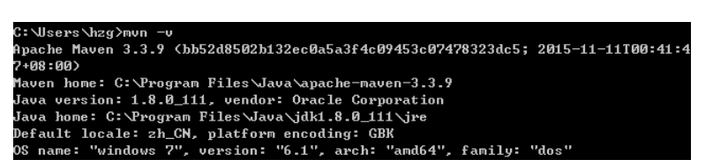
maven项目安装过程略 输入maven -v显示如下则安装成功
Maven项目对象模型(POM)，可以通过一小段描述信息来管理项目的构建，报告和文档的
软件项目管理工具。

Slide 3

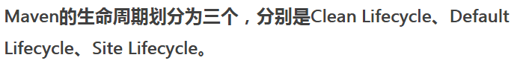
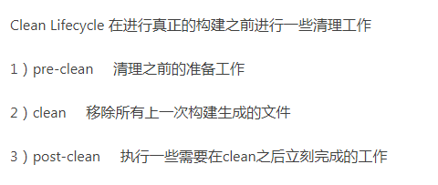
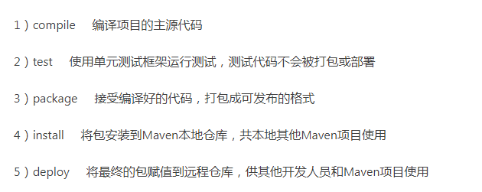
1运行时异常(编译时期不强制处理)

Slide 4

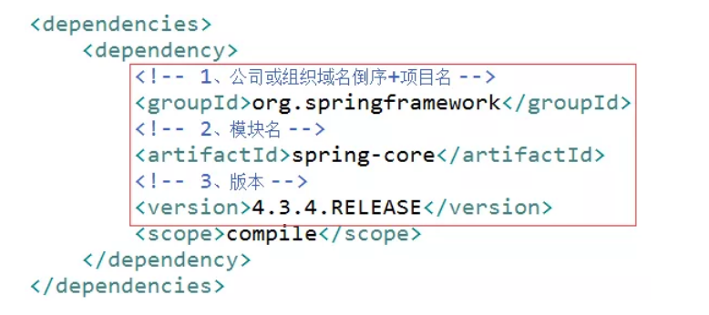
maven坐标用法

Slide 5

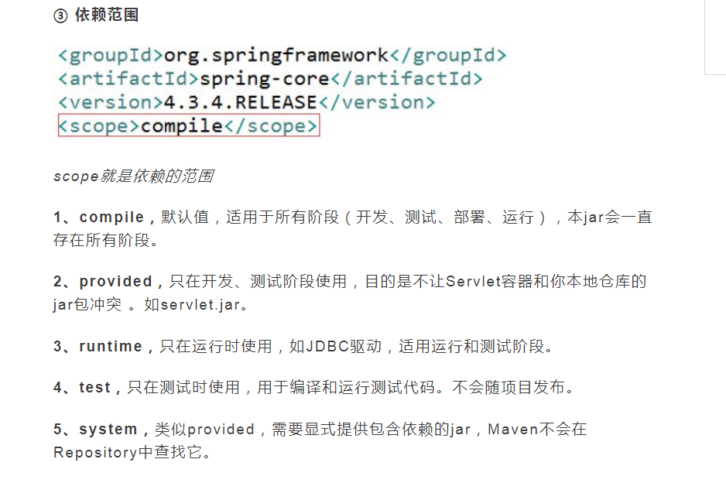
Java异常处理的五个关键字：try、catch、finally、throw、throws
try catch是捕获异常并处理
1在java中，提供了一个throw关键字，它用来抛出一个指定的异常对象。
在java中，提供了一个throw关键字，它用来抛出一个指定的异常对象。
2

Slide 6

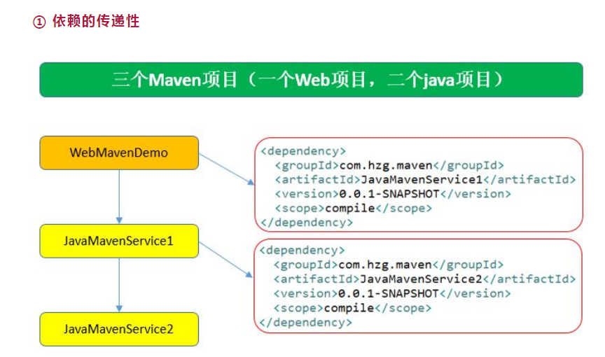

Slide 7

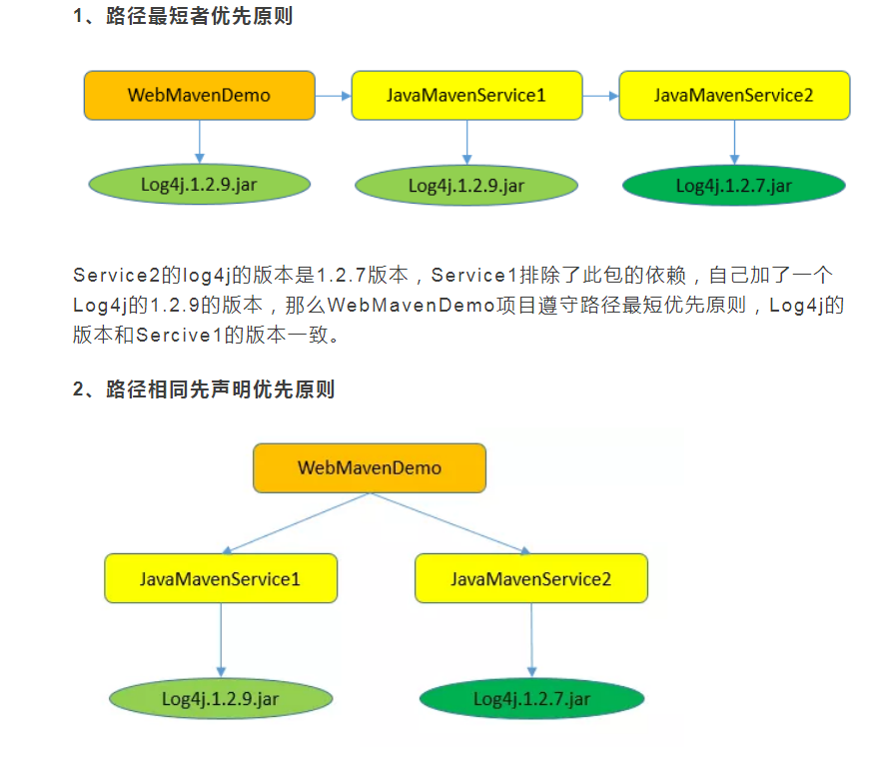
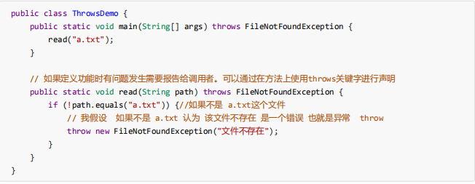
Java异常处理的五个关键字：try、catch、finally、throw、throws
try catch是捕获异常并处理，finally是最终执行的代码块
2关键字throws运用于方法声明之上,用于表示当前方法不处理异常,而是提醒该方法的调用者来处理异常(抛出异常).

